Slide 1

Board Update — Q3 2026
ROM · Tjarko Kwee · Imec

Slide 2

Agenda
Dit is een update, geen consultatie.
1
Bath Spa
Het nieuws: waarom de deal stopt en wat dat niet betekent.
2
Financiën
Cash, burn, runway en de tranche-deadline.
3
Pipeline
Alle 19 actieve deals, gewogen, publiek vs. particulier.
4
Key accounts
HHS, Hogeschool Rotterdam, Breederode, UTI.
5
Het patroon
Waarom publieke deals vastlopen.
6
De Beslissing
Volledige focus op particuliere instellingen, en de markt erachter.
7
Het product
Wat er dit kwartaal is bijgebouwd.
8
GTM
De nieuwe aanpak, van beurzen naar SHIFT.
9
Milestones
De drie voorwaarden voor de volgende CLA-tranche.
10
Vragen
Board meeting Q3 2026.
2

Slide 3
Bath Spa
Ze gaan niet door met Eduface. Reden: institutionele AI-gereedheid, niet productkwaliteit.
Susanna heeft de pilotdata verzameld en geanalyseerd: Eduface-gebruiksstatistieken, interviews en surveys onder deelnemers.
Een samenvattend rapport is vorige week besproken door hun AI Programme Board (AIPB).
Hun conclusie, letterlijk: "we found that the measures of success were only partially met."
"We are not yet ready to implement an AI assistant tool for assessment and feedback. We won’t be proceeding with Eduface, or other similar product, at this stage."
Helen King (Director of Learning Innovation, Development & Skills) was oprecht positief: "It has been good working with you and I wish you all the best for the further development of the Eduface tool."
Financieel: Bath Spa betaalt de afgesproken pilotfee van £3.280 incl. btw. Factuur moet nog verstuurd worden.
Voor ons: de 94% accuraatheidsmeting (435 inzendingen, 13 nakijkers, juni 2026) komt uit deze pilot en blijft feitelijk overeind. Dat cijfer wordt door Bath Spa niet betwist.
Mail Helen King, Bath Spa University, 21-09-2026.
3

Slide 4
Financiën
Cash in bank €51.000 · runway 3,5 maanden, tot half januari 2027 · nieuwe tranche nodig in december.
Post
Per maand
%
Salarissen
6.447,57
42,7%
Management fees (excl. btw)
3.400,00
22,5%
Loonheffing
1.820,00
12,1%
Huisvesting (Dotslash)
1.383,03
9,2%
Software
899,11
6,0%
Reiskosten (NS Menno)
399,95
2,7%
Administratie
320,86
2,1%
Google Ads (stopgezet)
182,20
1,2%
Rente pre-seed ELF
132,24
0,9%
Representatie en attenties
67,77
0,4%
Bank en verzekering
32,07
0,2%
Totaal
15.084,80
100%
Eduface financieel model, Q3 board knowledge doc, sep 2026.
4

Slide 5
Pipeline
€2.157.500 totaal, €489.000 gewogen. 69% van het gewogen bedrag is particulier, 30,5% publiek, 0,5% overig (Noordhoff, uitgever).
Instelling
Land
Privaat
Q3
Dealsize
Kans
UTI
US
PRIVAAT
Q3
€400.000
50%
BPP
UK
PRIVAAT
Q3
€400.000
10%
Rijksuniversiteit Groningen
NL
Q3
€300.000
20%
UADE
AR
PRIVAAT
Q3
€250.000
20%
Windesheim
NL
Q3
€200.000
10%
Bristol University
UK
Q3
€200.000
10%
Concorde Career College
US
PRIVAAT
Q3
€200.000
15%
Goldsmiths
UK
Q3
€60.000
30%
Haagse Hogeschool
NL
€20.000
50%
Breederode Hogeschool
NL
PRIVAAT
Q3
€20.000
70%
Tilburg University
NL
€20.000
15%
UMCG
NL
€15.000
50%
Radboud Universiteit
NL
€15.000
15%
Hogeschool Rotterdam
NL
€10.000
85%
Notenboom
NL
PRIVAAT
Q3
€10.000
20%
CMI
IE
PRIVAAT
Q3
€10.000
10%
HBMSU
AE
quasi-publiek
Q3
€10.000
10%
Noordhoff
—
uitgever
Q3
€10.000
10%
Academica
NL
PRIVAAT
Q3
€7.500
10%
Totaal
€2.157.500
€489.000 gewogen
Q3 board knowledge doc, sep 2026. Afwijkende waarden op enkele regels t.o.v. Close (zie B4, open-vragen.md). BPP en Concorde staan niet in Close, Q3-aanmaak bevestigd door Jeroen. Aanmaakdatum overige regels uit Close, 24-09-2026.
5

Slide 6
Key accounts
De twee publieke accounts die het dichtst bij een besluit zitten (1/2).
Haagse Hogeschool
Hogeschool Rotterdam
STATUS
STATUS
Theo adviseerde Piet de tool voor het hele jaar te kopen, dan kan het onderzoek een vervolg krijgen. Lectoraat: niet positief, niet negatief, wil wel verder.
Business case en voorstel goedgekeurd (call met Paul, 16 sep), procurement is gestart. Nick (opleidingsdirecteur) houdt Mark Boot hiervoor verantwoordelijk.
BETROKKENEN
BLOKKADE
Piet en Mario (opleidingsmanagers IVK), Marcel (lectoraat), Marco (curriculumcommissie, kan Eduface breder trekken dan taalopleidingen). Faculteitsdirecteur Willem tekent uiteindelijk.
IT staat geen Brightspace-integratie toe voor één losse opleiding. Optie 1: meer opleidingen erbij (duurt lang). Optie 2: standalone werken tot volgend studiejaar.
BUDGET
TROEF
Er is een intern potje voor het inkopen van AI-tools beschikbaar.
Aangeven dat de tool breder gebruikt gaat worden en dit een testcasus is; andere opleidingen kunnen een LOI tekenen.
VOLGENDE STAP
VOLGENDE STAP
Evaluatiemeeting 2 okt, 14:00-15:00: uitvoering pilot, uitdagingen, onderwijsuitkomsten, analysegegevens lectoraat, vervolgstappen en mogelijk Go Live Plan voor dit studiejaar.
Mark zet ons aan tafel met Marije/Marijke en Sytse van der Zwan (IT). Concept licentieovereenkomst ligt al klaar.
Close, geverifieerd 23-09-2026.
6

Slide 7
Key accounts
De twee accounts die momenteel het hardst versnellen (2/2).
Breederode Hogeschool
UTI
STATUS
STATUS
Testochtend 23 sep. Dezelfde dag al concept licentieovereenkomst gestuurd (22 sep, vooruitlopend). Irma en Marcel keken hem zorgvuldig na, kwamen 23 sep terug met kleine wijzigingen.
Technische validatie rond: Canvas-quizzes bevestigd, Blackboard-quizzes bevestigd (al operationeel), Blackboard Discussions ook ondersteund via onze API.
SUCCESCRITERIA
BETROKKENEN
Boven 92% accuraatheid tegenover het docentcijfer, 3,5 van 5 sterren op gebruiksvriendelijkheid (bevestigd 3 sep).
Robert Jordan (AVP Instructional Design) vroeg de slides om te delen met campus leaders begin oktober. Bas Schotsman (AVP Academic Operations) enthousiast, ziet ook kans in het beoordelen van Discussions.
PAD
2 weken testen op bestaande opdrachten, dan 2 weken itslearning-integratie, dan pilotscope en contract via Marcel (Calder).
BUSINESS CASE
Nog nodig: kosten instructeursverloop, gemiddeld uurloon, gemiddelde retentietijd, aantal actieve en vertrokken instructeurs (12 mnd). Go-Live Plan is een gedeeld Google Doc.
VOLGENDE STAP
Wijzigingen in de licentieovereenkomst verwerken en afronden.
VOLGENDE STAP
Demo voor bredere groep campus leadership op 25 sep, daarna richting go/no-go.
Close, geverifieerd 23-09-2026.
7

Slide 8
Het patroon
Wat we zien bij elke publieke deal in de pipeline.
Publieke instellingen eisen een pilot van 6 maanden, waarvoor ze met moeite budget bijeensprokkelen.
Ze vinden het lastiger om te committeren aan een duidelijke vervolgstap, ook als we de afgesproken succesfactoren halen.
Beslissingen gaan in commissies die vaak heel lang duren.
We hebben op dit moment vooral moeite met het kwantificeren van pijn, waardoor de waarde van de tool lastiger in te schatten is en het moeilijker is om ons prijspunt te verdedigen.
IN DE PRAKTIJK
RUG: het eigen ontwikkelteam van de universiteit is de concurrent, geen budgethouder in beeld.
Windesheim: aanbestedingsplicht boven €80k, wacht op een hoog-risico-AI-kader dat er nog niet is.
Bath Spa: net gestopt na maanden AIPB-proces, ondanks een positieve pilot.
Patroon over de actieve publieke deals, sep 2026.
8

Slide 9
De Beslissing
Volledige focus op particuliere instellingen: for-profit en non-profit, geen staatsgesubsidieerd.
Bij private instellingen gaan keuzes een stuk sneller en is er meer budget beschikbaar voor een veel kleinere implementatie.
DE MARKT ERACHTER
Markt
Omvang
ARR-potentie
Nederland, hoger onderwijs
46.000-80.000
€1,7-2,9 mln
VK, hoger onderwijs (AP)
≥71.050
≥£2,6 mln
VK, apprenticeships (ITP)
~520.000
~£18,7 mln
VK, franchise-laag
167.440
~£6,0 mln
Verenigde Staten, particulier
~4,2 mln
~$150,8 mln
Europa, overig (niet herzien)
3,6 mln
~€129,6 mln
Hoger door het juiste prijsmodel (36/jaar, niet 7,88), niet door een grotere markt: NL en VK hoger onderwijs kwamen bij hercontrole juist lager uit. 0 particuliere deals gewonnen tot nu toe (Tio, ICM, CMS Vocational alle Lost); dit is TAM, geen omzet.
Marktomvang herzien 24-09-2026: DUO/NRTO, HESA, NCES, eigen pijplijn. HESA/NCES/Eurostat/DUO waren geblokkeerd in de sessie, cijfers zijn kruislings gezocht, niet uit brontabellen.
9

Slide 10
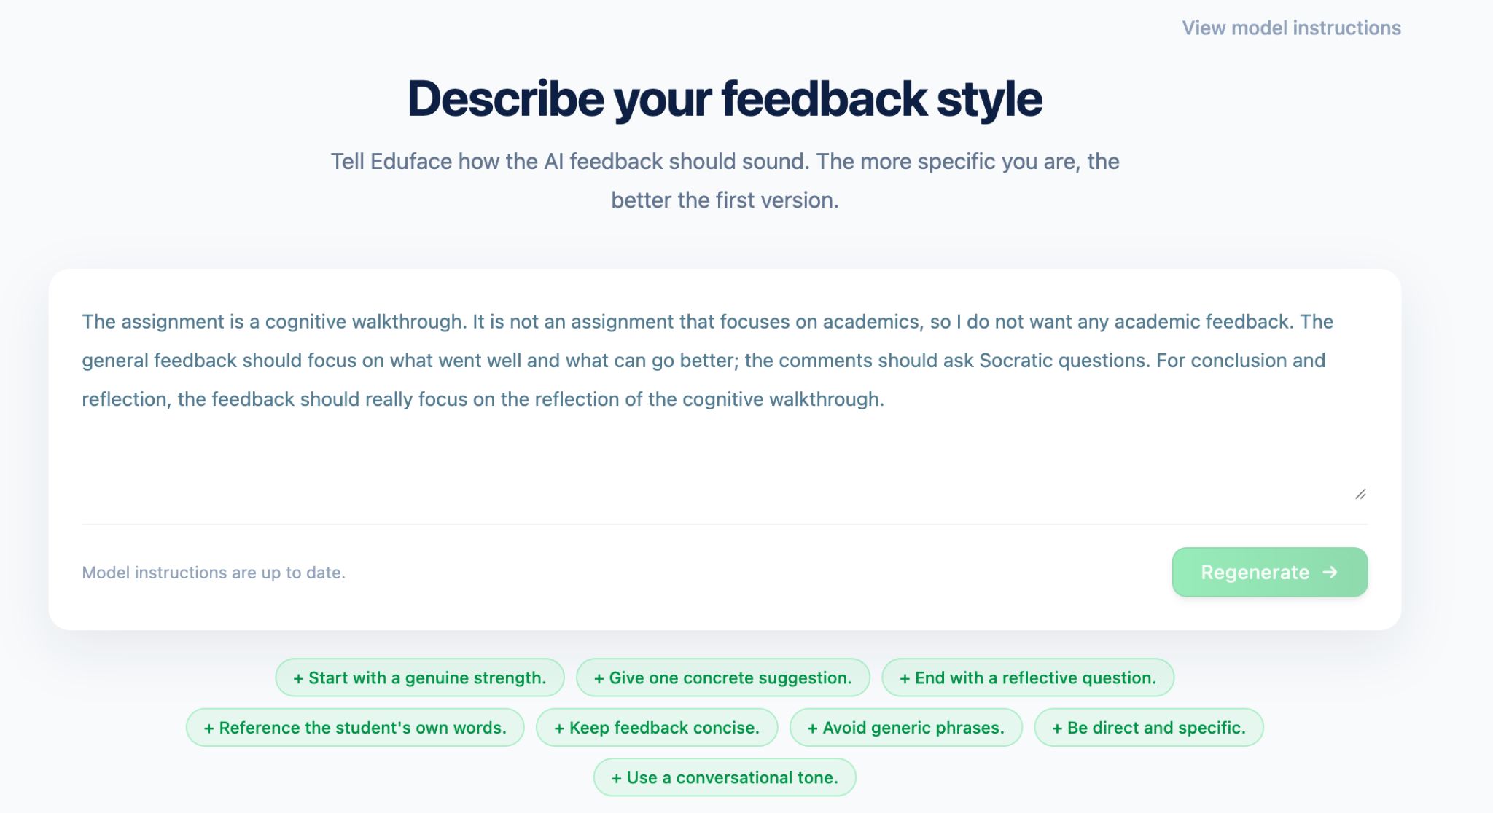
Het product
Feedback verder configureerbaar gemaakt.
Grootste uitdaging was de feedback kunnen aanpassen naar hoe de docent het zelf zou zeggen. Dat is nu heel makkelijk gemaakt.
Product-UI, sep 2026.
10

Slide 11
GTM
De aanpak is sinds vorige board meeting fundamenteel veranderd.
TOEN
NU: DE SHIFT-PIJPLIJN
Introducties via het netwerk.
LinkedIn-bericht → mail → warm bellen, geautomatiseerd van sourcing tot bericht.
Dure beurzen en evenementen.
5 stappen: lead sourcing → contact sourcing → onderzoek → outreach → import in Lemlist.
Webinars.
→
466 organisaties gescreend, 340 contactpersonen, 231 dossiers met bewijscitaat.
Eén-op-één, duur per lead, niet herhaalbaar zonder het volgende evenement.
SHIFT-pijplijn, sinds vorige board meeting.
11

Slide 12
Milestones
Drie voorwaarden voor de volgende CLA-tranche, nodig in december.
1
2 betaalde pilotovereenkomsten met onafhankelijke HE-instellingen in het VK via Jisc/CHEST, elk ≥ £4.000, met Critical Success Factors richting een volledige institutionele licentie.
Bristol University, Goldsmiths — beide UK, in pipeline, nog geen formele Jisc/CHEST-pilot gestart.
2
1 institutionele licentie, jaarwaarde ≥ €40.000, looptijd ≥ 12 maanden.
UTI — technische validatie rond, demo voor campus leadership 25 sep, business case in opbouw.
3
1 institutionele licentie, waarde ≥ €10.000, looptijd ≥ 12 maanden.
Drie kandidaten tegelijk: Breederode (licentie in onderhandeling), Hogeschool Rotterdam (procurement gestart), Haagse Hogeschool (evaluatiemeeting 2 okt).
CLA-tranche milestones, Q3 board knowledge doc. Koppeling aan deals is een voorstel, nog te bevestigen.
12

Slide 13
Vragen

